Slide 1
SIMPADE User Interface Requirements Rev 0.1 [DRAFT] 2 Jan 2022
PT. TEKNOLOGI GARUDA NUSANTARA

Slide 2




User Types and Access
SU
TO
PL
WP
Jenis Akses | Detil Akses | Super admin | Tax Officer [admin & user] | Petugas Lapangan | Wajib Pajak
Create Tax Office | Create Badan Pajak Daerah atau Dinas Pajak Daerah | √
User Administration | Tax Officer Petugas Lapangan Wajib Pajak | √ √ √ | √ √ √ | √
Data Entry | Wajib Pajak Outlet AFE | √ √ √ | √ √ | √ √ | √
Tabel Transaksi | Seluruh Transaksi Seluruh Transaksi level Dinas Transaksi Level Wajib Pajak | √ √ √ | √ √ |  | √

Slide 3
User Types and Access
SU
TO
PL
WP
Jenis Akses | Detil Akses | Super admin | Tax Officer (Admin & User) | Petugas Lapangan | Wajib Pajak
Display | Dashboard GIS | √ √ | √ √

Slide 4
Kelompok Menu Umum Laman
Pilihan Theme nya adalah dari https://adminlte.io/ → ArchitectUI Dashboard HTML
{1} Pelayanan
{1.1} Data Kantor Pajak [SU only]
{1.2} Data Wajib Pajak [SU dan TO]
{1.3} Data Petugas Lapangan [SU, TO, WP, PL]
{1.4} Data AFE [SU & PL]
{1.5} Laman Persetujuan
{2} Dashboard
{2.1} Menampilkan window Laman Infografis
{2.2} Menampilkan window Laman GIS
{3} Kantor Pajak: menuju ke Laman Kantor Pajak hanya dapat diakses oleh SU. Ada data yang wajib dan optional di-entry.
{4} Wajib Pajak (adalah post process dari {1.2}) misalnya ada data yang masih perlu dilengkapi oleh WP. Akhir proses melengkapi Laman Wajib Pajak ini adalah button: {KIRIM}
Di pojok kanan atas ada status [Draft dan WAJIB PAJAK]

Slide 5
Kelompok Menu Umum Laman
{4.1} Outlet (adalah post process dari {1.3}). Initial Laman Outlet ini dilakukan oleh SU atau TO. Untuk melengkapi data yang masih perlu dilengkapi, dilakukan oleh PL. Akhir proses melengkapi Laman Outlet ini adalah button: {KIRIM} (kirim ke TO)
{4.2} Transaksi Wajib Pajak
{7.1} Sub Menu konfigurasi Default → Laman Konfigurasi tampilan grafik
{7.2} Sub Menu Tabulasi dan Grafik
Menampilakan tabulasi yang jangka waktu, WP dan Outlet nya dapat disesuaikan pada
Menampilkan Grafik
Di pojok kanan atas ada status [Draft dan OUTLET]
{5} Alat Fiskal Eelektronik (AFE) (adalah post process dari {1.4}). Initial Laman Outlet ini dilakukan oleh SU atau TO. Untuk melengkapi data yang masih perlu dilengkapi, dilakukan oleh PL. Akhir proses melengkapi Laman Outlet ini adalah button: {KIRIM} (kirim ke TO)
Di pojok kanan atas ada status [Draft dan AFE]
{5.1} Manajemen Aset – adalah Laman yang mengelola AFE. Mulai dari pendataan AFE yang masuk, AFE, operasional, AFE maintenance/troubleshooting, AFE return, AFE dikembalikan dan AFE hapus buku.

Slide 6
Kelompok Menu Umum Laman
{6} Pelaporan
Laman untuk mengenerate Report:
Transaksi harian
Transaksi bulanan
Laporan status dan alarm AFE
Daftar aset AFE
Daftar WP
Daftar Outlet

Slide 7

Framework Umum Laman SIMPADE
SIMPADE
Bantuan
Badan Pajak Daerah Kota Mataram – WAJIB PAJAK
Logo
Nama Utama
Posisi Laman
Selalu ada tombol BANTUAN
Search, Grid Menu, Notif, User
1
Logo & Nama Utama, diambil dari Data Tabel Dinas Pajak. Deafult: Logo GOZRE dan Sistem Informas Manajemen Pajak Daerah
Pelayanan
2
Dashboard
Icon Menu
3
Kantor Pajak
4
Wajib Pajak
5
Alat Fiskal Elektronik
6
Pelaporan

Slide 8
Laman Pelayanan → tampilan dropdown sub-menu
SIMPADE
Bantuan
Badan Pajak Daerah Kota Mataram – PELAYANAN
1
Kantor Pajak [Dinas Pajak Kota Mataram]
Wajib Pajak
Petugas Lapangan
Persetujuan
Pelayanan
2
Dashboard
3
Kantor Pajak
4
Wajib Pajak
5
Alat Fiskal Elektronik
6
Pelaporan

Slide 9
Laman Pelayanan – Kantor Pajak – form data entry
SIMPADE
Bantuan
Badan Pajak Daerah Kota Mataram – PELAYANAN – Kantor Pajak
1
2
3
4
5
Setelah user TO mengisi, maka aplikasi melakukan:
Verifikasi email
Lookup kode pemerintah daerah
Merubah status dari DRAFT menjadi KANTOR PAJAK
Note:
Data entry dapat dilakukan pertama kali oleh user TO (Buat)
Ada pencegahan alamat email dengan domain: Gmail, Yahoo dan domain email gratis lainnya. Harus email resmi instansi.
Ukuran Foto disesuaikan. Ukuran logo disesuaikan untuk menjadi tampilan di setiap laman
6

Slide 10
Laman Pelayanan – Wajib Pajak – form data entry
SIMPADE
Bantuan
Badan Pajak Daerah Kota Mataram – PELAYANAN – Wajib Pajak
1
2
3
4
5
Setelah user TO atau WP mengisi, maka aplikasi melakukan:
Verifikasi email
Lookup NPWPD dengan tabel NPWP yang disediakan Pemda
Merubah status dari DRAFT menjadi WAJIB PAJAK jika data semua sudah terverifikasi
Note:
Data entry dapat dilakukan pertama kali oleh user TO atau WP
Ada pencegahan alamat email dengan domain: Gmail, Yahoo dan domain email gratis lainnya. Harus email resmi instansi.
Ukuran Foto disesuaikan. Logo tidak wajib diisi
6

Slide 11
Laman Pelayanan – Petugas Lapangan – form data entry
SIMPADE
Bantuan
Badan Pajak Daerah Kota Mataram – PELAYANAN – Petugas Lapa
1
2
3
4
5
Setelah user TO atau PL mengisi, maka aplikasi melakukan:
Verifikasi email
Verifikasi no ponsel dari SMS
Merubah status dari DRAFT menjadi WAJIB PAJAK jika data semua sudah terverifikasi
Note:
Data entry dapat dilakukan pertama kali oleh user TO atau PL
Ada pencegahan alamat email dengan domain: Gmail, Yahoo dan domain email gratis lainnya. Harus email resmi instansi.
Ukuran Foto disesuaikan dengan standar pas foto 3 x 4 cm
6

Slide 12
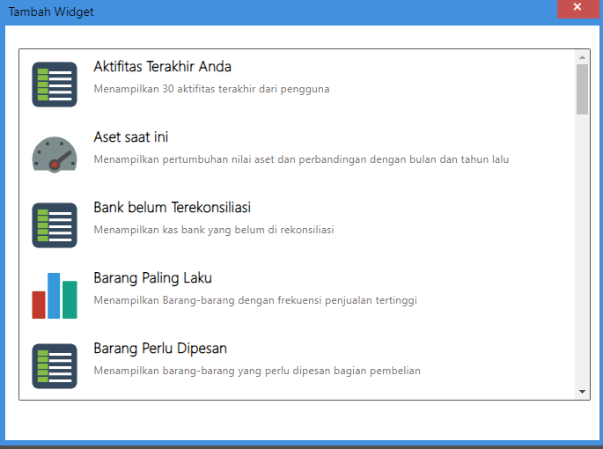
Laman Dashboard → tampilan 1 Laman Dashboard
SIMPADE
Bantuan
Badan Pajak Daerah Kota Mataram – DASHBOARD
Contoh
Dashboard dapat berupa multi page (banyak halaman dengan hedeing name pada tab-tab)
Widget berisi pilihan-pilihan infografis dan GIS. Pilihan jenis WIDGET dijelaskan pada slide berikutnya
Kalau bisa Tab-tab tersebut dapat menjadi window terpisah

Slide 13
Laman Dashboard → Pilihan Widget Infografis dan GIS
Widget akan berupa box (floating) yang dideretkan berdasarkan urutan ADD Widget
Sementara jumlah Widget sedikit dulu
Untuk GIS ada tematik yang menampilkan: Lokasi Outlet dengan info Alarm/Status (icons), Jenis Pajak (color code)

Slide 14
Laman Kantor Pajak – form mutakhir data
SIMPADE
Bantuan
Badan Pajak Daerah Kota Mataram – Mutakhir Kantor Pajak
1
2
3
4
5
Setelah user TO atau WP mengisi, maka aplikasi melakukan:
Verifikasi email
Lookup kode pemerintah daerah
Note:
Ada pencegahan alamat email dengan domain: Gmail, Yahoo dan domain email gratis lainnya. Harus email resmi instansi.
Ukuran Foto disesuaikan. Ukuran logo disesuaikan untuk menjadi tampilan di setiap laman
6

Slide 15
Laman Wajib Pajak Daerah – form mutakhir data wajib pajak
SIMPADE
Bantuan
Badan Pajak Daerah Kota Mataram – Wajib Pajak
1
2
3
4
5
Setelah user TO atau WP mengisi, maka aplikasi melakukan:
Verifikasi email
Lookup NPWPD dengan tabel NPWP yang disediakan Pemda
Note:
Ada pencegahan alamat email dengan domain: Gmail, Yahoo dan domain email gratis lainnya. Harus email resmi instansi.
Ukuran Foto disesuaikan. Logo tidak wajib diisi
6

Slide 16
Laman Wajib Pajak Daerah – form data entry OUTLET
SIMPADE
Bantuan
Badan Pajak Daerah Kota Mataram – Wajib Pajak

Slide 17
Laman Wajib Pajak Daerah – Tabel VIEW Transaksi
SIMPADE
Bantuan
Badan Pajak Daerah Kota Mataram – Wajib Pajak

Slide 18
Laman Alat Fiskal Elektronik
SIMPADE
Bantuan
Badan Pajak Daerah Kota Mataram – ALAT FISKAL ELEKTRONIK
1
Pelayanan
2
Dashboard
3
Kantor Pajak
4
Wajib Pajak
5
Buat Data AFE
Edit Data AFE
Alat Fiskal Elektronik
6
Pelaporan

Slide 19
Laman Pelaporan
SIMPADE
Bantuan
Badan Pajak Daerah Kota Mataram – PELAPORAN

